Slide 1
失去的一天

Slide 2
学习目标
1．默读课文，读懂课文内容，理解“失去的一天”的含义。
2．学会8个会认字。

Slide 3

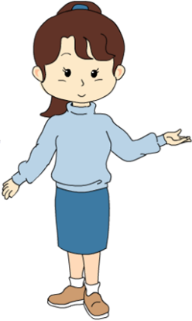
同学们回想一下，昨天你是怎么过的？做了哪些事？
想知道另一个小伙伴“佩佳”是怎么过一天的吗？
PPT课件：www.1ppt.com/kejian/ 语文课件：www.1ppt.com/kejian/yuwen/
数学课件：www.1ppt.com/kejian/shuxue/ 英语课件：www.1ppt.com/kejian/yingyu/
人教版一年级语文上册：www.1ppt.com/kejian/yuwen/138/
人教版二年级语文上册：www.1ppt.com/kejian/yuwen/160/
人教版三年级语文上册：www.1ppt.com/kejian/yuwen/161/
人教版四年级语文上册：www.1ppt.com/kejian/yuwen/162/
人教版五年级语文上册：www.1ppt.com/kejian/yuwen/163/
人教版六年级语文上册：www.1ppt.com/kejian/yuwen/164/
人教版七年级语文上册：www.1ppt.com/kejian/yuwen/165/
人教版八年级语文上册：www.1ppt.com/kejian/yuwen/166/
人教版九年级语文上册：www.1ppt.com/kejian/yuwen/167/

Slide 4


阅读思考
佩佳是怎么失去这一天的？
佩佳先是睡了一会，醒来的时候想马上干活，可又一想，还来得及呢！佩佳坐在一棵桑树下，他想：我在这里做一会儿再开始干活吧。然后他走到果园，吃了一些鲜果，又跟蝴蝶嬉戏。

Slide 5

他这一天什么事也没做，只是吃、睡、玩，这就叫“游手好闲”
读课文1~5段，勾画出能够回答佩佳在这一天里做了些什么、想了些什么的句子或词语。
睡 坐 吃 嬉戏

Slide 6

佩佳什么事都没做，他羞愧得不敢看母亲的眼睛。
佩佳为什么羞愧得不敢看妈妈的眼睛？
这句话表现佩佳通过和妈妈的谈话以后，认识到了自己失去的是多么宝贵的一天。“羞愧”说明了佩佳的心情。

Slide 7
“可我却游手好闲……”佩佳想了想，低下了头。
佩佳认识到自己的错误以后，深深地感到惭愧。
从“低下头”这个动作你体会到什么？

Slide 8
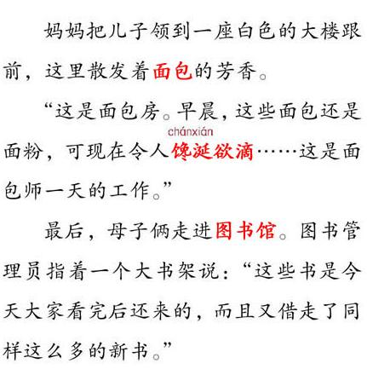
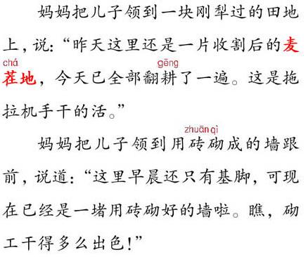
妈妈是怎样帮助佩佳认识自己的错误的？

Slide 9
课文描写佩佳______________，结果______________。妈妈带他去亲眼目睹_____________、___________、_____________、___________……这一切展现了人们珍惜时间，在一天里做出的成绩。从中佩佳明白了__________，失去了一天将失去很多的道理。课文按_________顺序，先写___________，接着写______________，最后写___________________。

Slide 10
课文描写佩佳不懂得珍惜时间，结果一天过去了，他一事无成。妈妈带他去亲眼目睹翻耕了的麦茬地、用砖砌成的墙、散发着芳香的面包、借阅后还来的图书……这一切展现了人们珍惜时间，在一天里做出的成绩。从中佩佳明白了浪费时间是可悲的，失去了一天将失去很多的道理。课文按事情发展的顺序，先写佩佳怎样失去了一天，接着写妈妈帮助他认识珍惜时间的重要性，最后写佩佳明白了什么叫“失去的一天”。

Slide 11

谈谈你对“失去的一天”是怎样理解的？
时间就是知识，时间就是胜利……时间对于每个人都是公平的。珍惜时间就是珍惜生命，抓紧时间就要善于抓住今天。

Slide 12
名人名言
时间就是生命，无端的空耗别人的时间，其实是无异于谋财害命的。
——鲁 迅
一万年太久，只争朝夕。
——毛泽东
你热爱生命吗？那么别浪费时间，因为时间是构成生命的材料。
——富兰克林
把活着的每一天看做生命的最后一天。
——海伦·凯勒

